Slide 1
ERE
WEEK 2
THIRD TERM

Slide 2
AGENDA
01
02
03
04
Saludo-
Oración
Vídeo
Actividad Coopertaiva
Actividad individual

Slide 3
AXIS: EXPLORING MY SURROUNDINGS
Reconozco personajes que, gracias a sus dones y carismas, han transformado su entorno analizando su sentido de servicio para valorar sus aportes en la construcción de una historia con sentido.

Slide 4
MOTIVACIÓN
Lluvia de ideas con la pregunta ¿Qué cualidades tiene una persona que deja huella positiva en el mundo? La docente amplia los conceptos de dones y carisma: Los dones son disposiciones permanentes, mientras que los carismas pueden ser extraordinarios o sencillos, y se utilizan para el bien común de la comunidad. Se comparte vídeo sobre la Madre Teresa de Calcuta. Analizar los dones y carismas que la caracterizaron. .

Slide 5
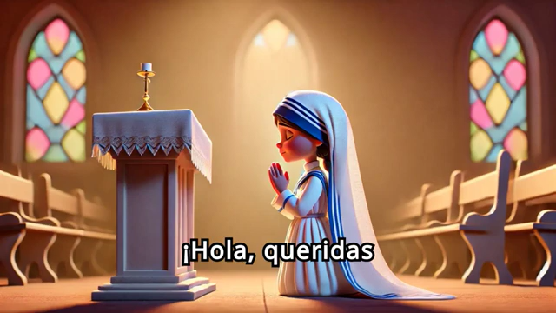

Slide 6
Actividad cooperativa
Reflexión guiada: ¿Qué dones o carismas tenía esta persona? ¿Cómo los puso al servicio de los demás?
Responder las preguntas en el cuaderno y socializar
Actividad individual.
Realizar un dibujo de si mismo escribiendo sus dones y carisma y cómo los puede poner al servicio de la comunidad.
CIERRE.
Socializar con sus compañeros de grupo y valorar las ideas compartidas.

